Slide 1
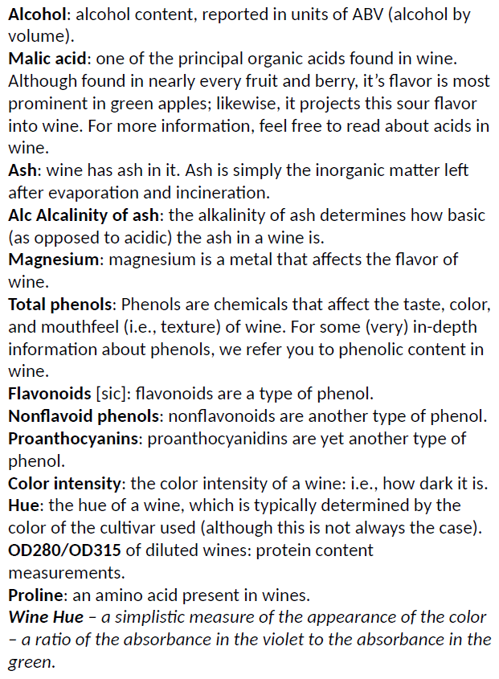
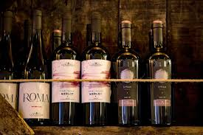
Bazy danych
dataset wine.csv
Y = Wine
X =
Wine – wine quality (1, 2, 3)

Slide 2
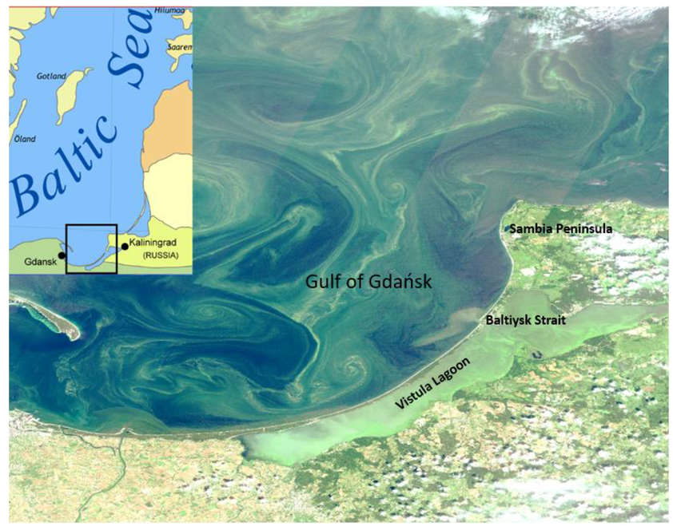

PSU – salinity of water
O2 – oxygen dissolved in water
temp. – temperature of water
SS – suspended solids concentration in water
DOC - dissolved organic carbon
TPOC – total particulate organic carbon
Windspeedinsitu – wind speed above the
water surface
Depth – depth of water in sample point
dataset Vlagun_Phys_Years3.csv.
Do zadań klasyfikacyjnych
Y = Years
X =
Years – Year 2007 (0), Year 2008 (1)
Do regresji liniowej

Slide 3

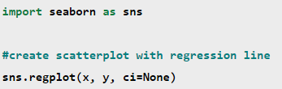
Tradycyjne algorytmy Uczenia Maszynowego – Prace do wykonania:
LINEAR REGRESSION
Use iloc indexer syntax: data.iloc[:, :-1] for X and Y [:, -1] variables.
Use seed = 7.
Split train and test datasets (test dataset size = 0.3).
Define random state and print train and test shape for X variable.
1. Napisz kod na podstawie skanów .jpg z następującymi modyfikacjami:
Zmień dwa zestawy danych train.csv i test.csv na jeden wine.csv.
Załaduj wine.csv do katalogu twojego komputera i prześlij go do kodu.
Podaj kod dzielący zestaw danych w celu testowania i trenowania podzbiorów w proporcji 0.3/0.7. Załaduj:
Wykonaj wizualizację relacji między wybranymi zmiennymi za pomocą:
Z linią regresji za pomocą:

Slide 4

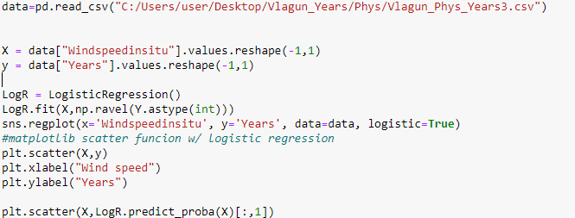
LOGISTIC REGRESSION
Use iloc indexer syntax: data.iloc[:, :-1] for X and Y [:, -1] variables .
Use seed = 7. Split train and test datasets (test dataset size = 0.3).
Define random state and print train and test shape for X variable.
1. Napisz kod na podstawie skanów .jpg z następującymi modyfikacjami:
Zmień bazy danych train_LogR.csv i test_LogR.csv na jedną Vlagun_Phys_Years3.csv.
Załaduj Vlagun_Phys_Years3.csv do twojego komputera i wstaw do kodu.
Zapisz kod dzielący ten zestaw danych w celu testowania i trenowania podzbiorów w proporcji 0.3/0.7.
Wizualizuj wybrane zmienne w relacji do „Years”. Importuj
Ustaw kod :

Slide 5
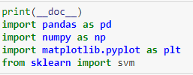
SUPPORT VECTOR MACHINES
Use iloc indexer syntax:
data.iloc[:, :-1] for X and Y [:, -1] variables
Use seed = 7. Split train and test datasets (test dataset size = 0.3).
Define random state and print train and test shape for X variable.
1. Napisz kod na podstawie skanów .jpg z następującymi modyfikacjami:
Zmień bazy danych train_LogR.csv i test_LogR.csv na jedną Vlagun_Phys_Years3.csv.
Załaduj Vlagun_Phys_Years3.csv do twojego komputera i wstaw do kodu.
Zapisz kod dzielący ten zestaw danych w celu testowania i trenowania podzbiorów w proporcji 0.3/0.7.
Użyj 4 jąder (linear, radial, polynomial and sigmoid) aby znaleźć najlepszą dokładność (accuracy) modelu.
Wizualizuj wybrane zmienne w relacji do „Years”.”. Import
(Jądra Kernels do wizualizacji: linear, poly, rbf)
Przekształć kod ze strony: https://scikit-learn.org/0.18/auto_examples/svm/plot_iris.html
przeprowadż analizę SVM dla zmiennych :
PSU (salinity) i O2 (oxygen content) in dwóch latach „Years” lub
Winspeedinsitu (Wind speed) i water temperature (temp.) w dwóch „Years”

Slide 6

NAIVE BAYES
1. Napisz kod na podstawie skanów .jpg z następującymi modyfikacjami:
Zmień dwie datasets train_LogR.csv i test_LogR.csv na jedną Vlagun_Phys_Years3.csv.
Ładuj Vlagun_Phys_Years3.csv do katalogu komputera i prześlij go do kodu.
Podaj kod dzielący ten zestaw danych w celu przetestowania i wytrenowania podzbiorów w proporcji 0,3/0,7.
Wykonaj wizualizację wybranych zmiennych w „Years”. Import
i użyj github helpers:
Use iloc indexer syntax: data.iloc[:, :-1] for X and Y [:, -1] variables
Use seed = 7.
Split train and test datasets (test dataset size = 0.3).
Define random state and print train and test shape for X variable.
https://jakevdp.github.io/PythonDataScienceHandbook/05.05-naive-bayes.html
https://jakevdp.github.io/PythonDataScienceHandbook/06.00-figure-code.html#Gaussian-Naive-Bayes

Slide 7
K- NEAREST NEIGHBOURS
1. Napisz kod na podstawie skanów .jpg z następującymi modyfikacjami:
Zmień dwie datasets train_LogR.csv i test_LogR.csv na jedną dataset Vlagun_Phys_Years3.csv.
Ładuj Vlagun_Phys_Years3.csv do katalogu swojego komputera i wstaw do kodu.
Podaj kod dzielący ten zestaw danych w celu przetestowania i wytrenowania podzbiorów w proporcji 0,3/0,7.
Wykonaj wizualizację (ineraktywną) dla zmiennych Windspeedinsitu i DOC dla
1. Prób Train and test
2. Przewidywania dla test próby
3. Oszacowanie prawdopodobieństwa (probability)
Using: https://plotly.com/python/knn-classification/
Use iloc indexer syntax: data.iloc[:, :-1] for X and Y [:, -1] variables
Use seed = 7.
Split train and test datasets (test dataset size = 0.3).
Define random state and print train and test shape for X variable.

Slide 8
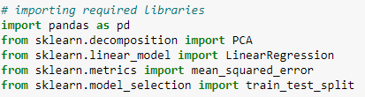
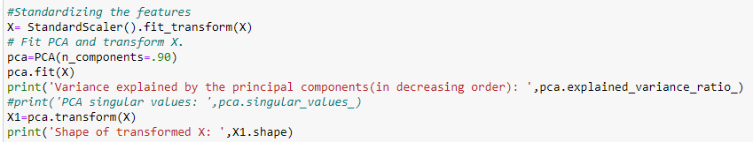
PRINCIPAL COMPONENT ANALYSIS (PCA)
1. Write code on the basis of .jpg scans with following modifictions:
Import libraries :
Change two datasets train.csv and test.csv to one dataset wine.csv.
Load wine.csv to Your computer directory and upload it to the code.
Provide code to divide this dataset to test and train subsets in the proportion 0.3/0.7.
Calculate variance explained by the principal components using standarization:
Use iloc indexer syntax: data.iloc[:, :-1] for X and Y [:, -1] variables
Use seed = 7.
Split train and test datasets (test dataset size = 0.3).
Define random state and print train and test shape for X variable.
Provide interactive visualization of 2D and 3D scatterplots
using https://plotly.com/python/pca-visualization/

